Slide 1
স্বাগতম
স্বল্পোন্নত দেশ থেকে উন্নয়নশীল বাংলাদেশ
উপজেলা শিক্ষা অফিস বিশ্বম্ভরপুর , সুনামগঞ্জ

Slide 2
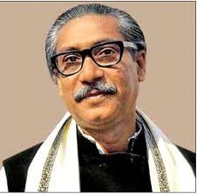
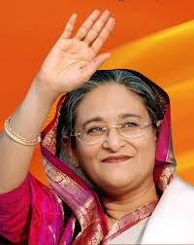
শিক্ষা নিয়ে গড়বো দেশ শেখ হাসিনার বাংলাদেশ ।
মানসম্মত শিক্ষা শেখ হাসিনার দীক্ষা

Slide 3
প্রাথমিক ও গণশিক্ষা মন্ত্রনালয়
উপানুষ্ঠানিক শিক্ষা ব্যুরো
প্রাথমিক শিক্ষা অধিদপ্তর ( ডিপিই)
জাতীয় প্রাথমিক শিক্ষা একাডেমি ( নেপ )
বিভাগীয় প্রাথমিক শিক্ষা অফিস
জেলা উপানুষ্ঠানিক শিক্ষা ব্যুরো
জেলা প্রাথমিক শিক্ষা অফিস
পিটিআই
উপজেলা শিক্ষা অফিস
ইউআরসি
প্রাথমিক বিদ্যালয়

Slide 4
ভূমিকা
সুনামগঞ্জ জেলার বিশ্বম্ভরপুর উপজেলা ভারতের মেঘালয় পাহাড়ে (খাসিয়া/জৈন্তা অংশ) উত্তরাংশে পাদদেশে অবস্থিত । সম্ভাবনাময় অথচ পশ্চাৎপদ হাওড়-বাওরে ভরপুর, যা নৈসর্গিক সৌন্দর্যের লীলাভূমি অপরূপ সৌন্দর্য ও পাখির কলরবে মুখরিত। উচু ভূমি আর দক্ষিনাংশে হাওড় এই উপজেলাকে দিয়েছে এক বৈচিত্রময় সৌন্দর্য । হাওর-বাওর, নদী-নালা, খাল-বিল ও সমতলভূমির বৈচিত্রে ভরপুর সুনামগঞ্জ জেলার বিশ্বম্ভরপুর উপজেলায় প্রাকৃতিক ও অর্থনৈতিক হাজারোপ্রতিবন্ধকতা সত্ত্বেও শিক্ষার্থী, শিক্ষক, অভিভাবক, বিদ্যালয় সংশ্লিষ্টজন এবং প্রাথমিক শিক্ষা বিভাগীয় কর্মকর্তা কর্মচারীদের আন্তরিক প্রচেষ্টায় প্রাথমিক শিক্ষা ক্ষেত্রে অগ্রগতি উল্লেখ করার মতো। সরকারের বহুমখী উদ্যোগ এবং প্রাথমিক শিক্ষা সংশ্লিষ্ট অংশীজনদের কার্যকর অবদানে উপজেলা প্রাথমিক শিক্ষার পরিমানগত বিভিন্ন সূচকে (ভর্তির হার, প্রাথমিক শিক্ষার চক্র, সমাপনী হার, উপস্থিতির হার ইত্যাদি) উল্লেখযোগ্য অগ্রগতি হয়েছে।

Slide 5
করোনাকালীন শিক্ষা প্রতিষ্ঠান বন্ধ থাকলেও পাঠদান অব্যাহত রাখার জন্য প্রাথমিক শিক্ষায় উদ্যোগে
‘ঘরে বসে শিখি ’
টেলিভিশন ও রেডিওতে পাঠদান

Slide 6
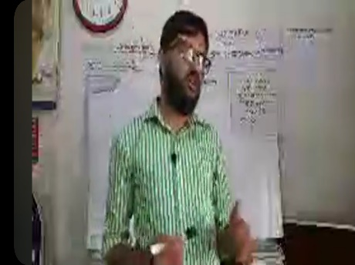
বিশ্বম্ভরপুর অনলাইন পাঠশালা
করোনাকালীন অনলাইনে শিক্ষকগণের পাঠদান

Slide 7
বিশ্বম্ভরপুর উপজেলার প্রাথমিক বিদ্যালয়
বিদ্যালয়ের ধরণ | বিদ্যালয়ের সংখ্যা | ছাত্র-ছাত্রী সংখ্যা
সরকারি প্রাথমিক বিদ্যালয় | ৭৮ | ২৩৫৮৪
কিন্ডার গার্টেন স্কুল | ২৫ | ২৭৭৬
এন জি ও স্কুল | ১৬০ | ৪২৮০

Slide 8
শিক্ষানীতি বাস্তবায়ন
জাতীয় শিক্ষানীতি ২০১০ এর সুপারিশ অনুসারে প্রাথমিক শিক্ষাস্তর ৮ম শ্রেণি র্পযন্ত উন্নীতকরণের পদক্ষেপের অংশ হিসেবে অত্র উপজেলার ভাদেরটেক সরকারি প্রাথমিক বিদ্যালয় ও বসন্তপুর সরকারি প্রাথমিক বিদ্যালয়ে ২০১৩ সাল থেকে ৬ষ্ঠ শ্রেণি থেকে ৮ম শ্রেণি পর্যন্ত পাঠদান করা হচ্ছে।

Slide 9
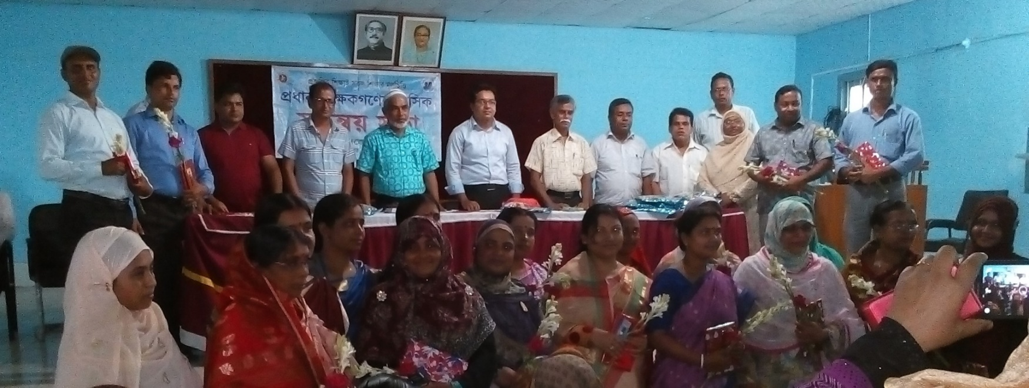
বিদ্যালয় ও শিক্ষক সংখ্যা
সাল | সরকারি প্রাথমিক বিদ্যালয়ের সংখ্যা | সরকারি প্রাথমিক বিদ্যালয়ের শিক্ষক সংখ্যা | সরকারি প্রাথমিক বিদ্যালয়ের দপ্তরী কাম প্রহরী সংখ্যা
২০০৯ | ৪৩ | ২০৯ | ০
২০২১ | ৭৮ | ৪১৬ | ২৮

Slide 10
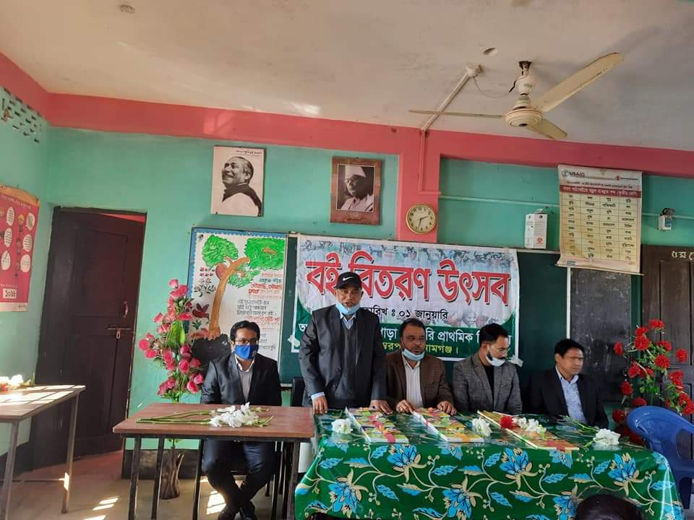
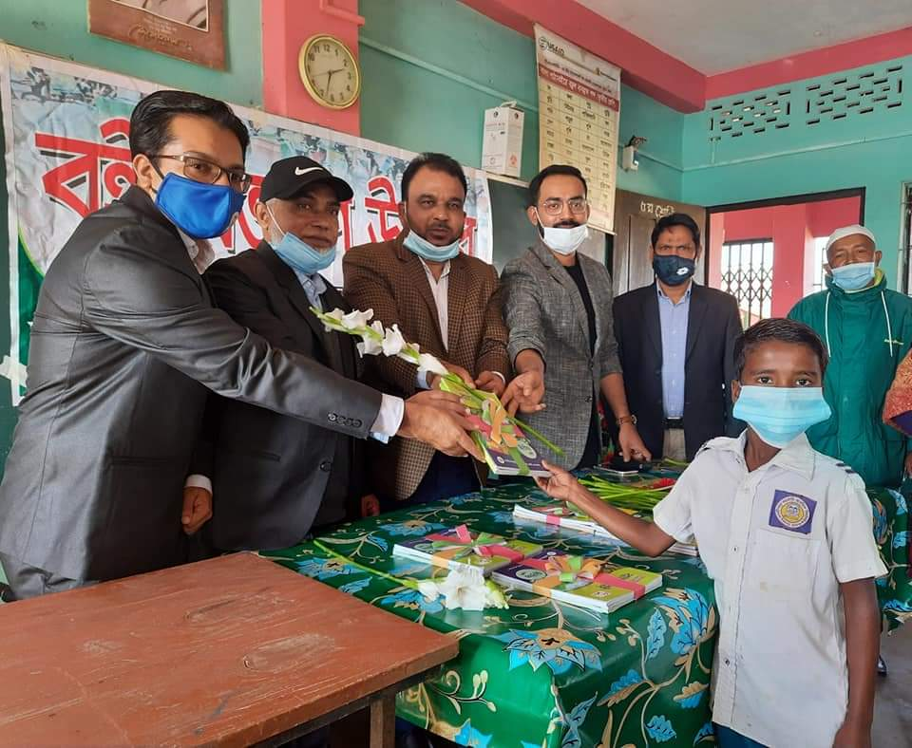
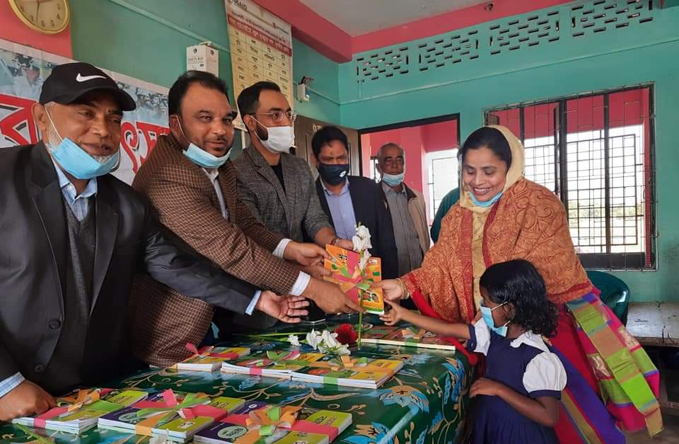
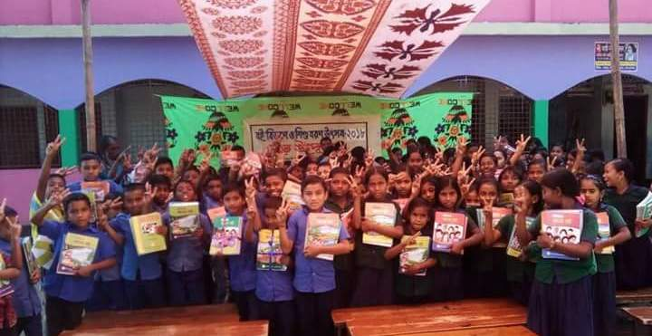
বই উৎসব ও শিশু বরণ
প্রতি বছর ১ লা জানুয়ারি বই উৎসব ও শিশু বরণ এর মাধ্যমে সারা দেশে সকল ছাত্র-ছাত্রীদের মাঝে নতুন বই তুলে দেওয়া হয়।

Slide 11
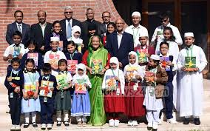
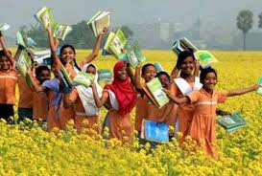
বিগত ১০ বছরে বিনামূল্যে বিতরণকৃত বইয়ের সংখ্যাঃ
সাল | ছাত্র-ছাত্রী সংখ্যা | বিতরণকৃত বইয়ের সংখ্যা
২০১২ | ১৮৩২২ | ৮৭০২৯
২০১৩ | ১৯৩৫৬ | ৯১৯৪১
২০১৪ | ২০৫৭৫ | ৯৭৭৩১
২০১৫ | ২১৮১৬ | ১০৩৬২৬
২০১৬ | ২২৯৮২ | ১০৯১৬৪
২০১৭ | ২৫১২৩ | ১১৯৩৩৪
২০১৮ | ২৬৫৫১ | ১২৬৬৩৩
২০১৯ | ২৭০২১ | ১২৮৮৭৪
২০২০ | ২৭৯২৫ | ১৩৩১৮৬
২০২১ | ২৮৮৫৭ | ১৩৭৬৩০

Slide 12
ভর্তি ও ঝরেপরা
সাল | প্রাথমিক বিদ্যালয়ে ভর্তির হার (%)
২০০৯ | ৮৯.৩০
২০১২ | ৯৫.২৫
২০১৫ | ৯৮.৬৭
২০১৮ | ৯৯.১৮
২০২১ | ৯৮.৮%
সাল | ঝরেপরার হার (%)
২০০৯ | ১৮.৭৭
২০১২ | ১৩.৪০
২০১৫ | ৯.১৫
২০১৮ | ৮.৬৬
২০২১ | ১০.০৭

Slide 13
প্রাথমিক শিক্ষার্থীদের উপবৃত্তি প্রদান
বর্তমান সরকার প্রাথমিক বিদ্যালয়ের শিক্ষার্থীদের জন্য ৪০% থেকে শতভাগ উপবৃত্তি চালু করে ।
ডাক বিভাগের ডিজিটাল লেনদেন নগদ মোবাইল ব্যাংকিং এর মাধ্যমে সুবিধাভোগী পরিবারের শিক্ষার্থীদের মায়েদের মোবাইলে উপবৃত্তির টাকা দেওয়া হয়।

Slide 14
বিগত ২০০৮-০৯ অর্থ বছর থেকে ২০১9-2020 অর্থ বছর পর্যন্ত প্রাথমিক বিদ্যালয়ের উপবৃত্তি সুবিধাভোগী শিক্ষার্থী ও বিতরণকৃত টাকার পরিমাণঃ
ক্রমিক নং | সন | বিদ্যালয় সংখ্যা | ভর্তিকৃত ছাত্র/ছাত্রী সংখ্যা | সুবুধাভোগী অভিভাবক সংখ্যা | বিতরণকৃত টাকার পরিমাণ
১ | ২০১০-১১ | ৭৬ | ১৬৮৯৪ | ১৩৭৫১ | ৬৮৭৫৫০০/-
২ | 2011-12 | 76 | 19477 | 15051 | 75,25,500/-
৩ | ২০১২-১৩ | ৭৯ | ২০৩৮৩ | ১৫৩২৫ | ৭৬,৬২,৫৭৫/-
৪ | 2013-14 | 79 | 19489 | 14852 | 74,26,450/-
৫ | 2014-15 | 79 | 20486 | 17513 | 87,56,775/-
৬ | 2015-16 | 79 | 19363 | 14392 | 93,24,625/-
৭ | 2016-17 | 80 | 18326 | 16954 | 83,53,425/-
৮ | 2017-18 | 80 | 19115 | 16056 | 1,60,62,025/-
৯ | ২০১৮-১৯ | ৮০ | ২৮৮৫৭ | ১৪৭৬৯ | ১,২০,৬৩,০১৫/-
১০ | ২০১৯-২০ | ৭৯ | ৩০১৭৮১ | ১৭৭৩৯ | ১,৭৫,৮৬,৪১১/-

Slide 15
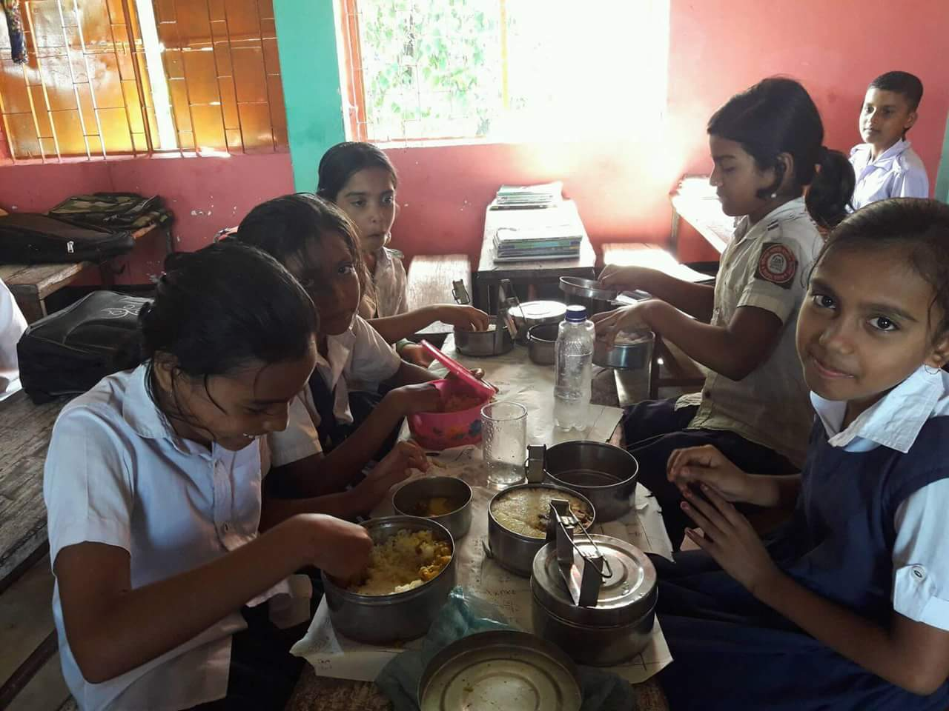
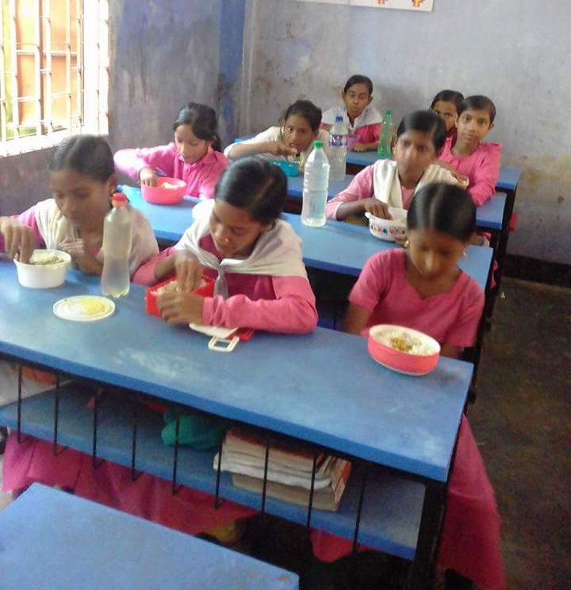
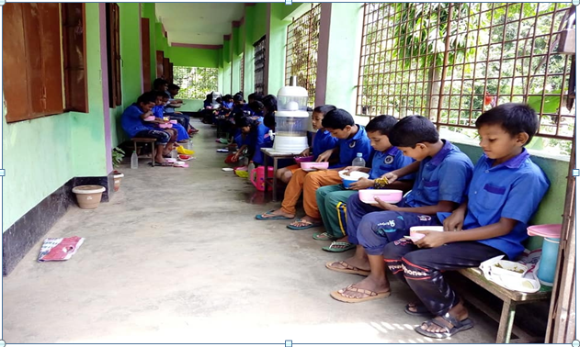
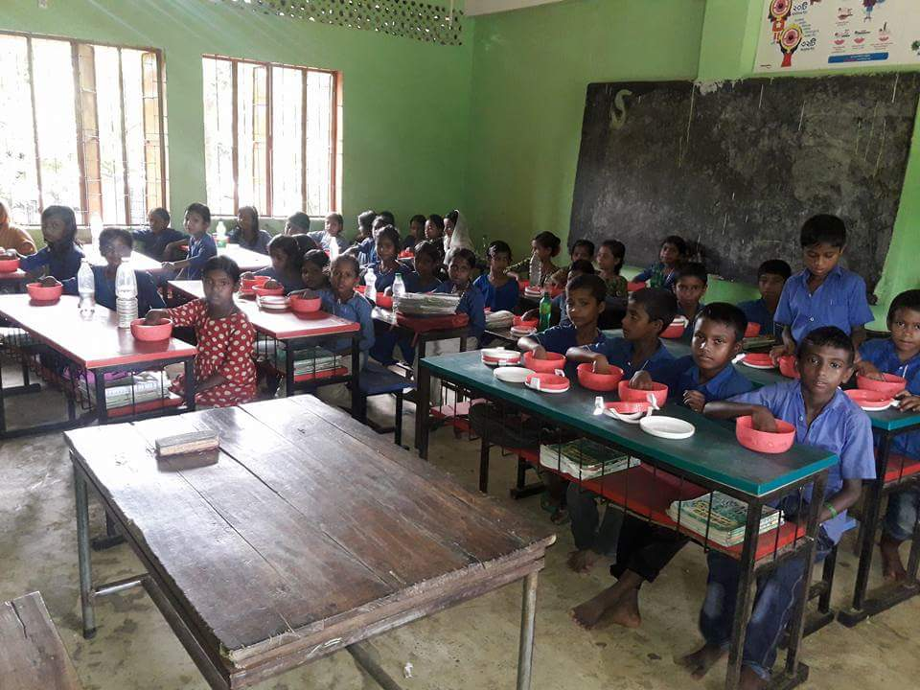
মিড-ডে মিল
শিক্ষার মান উন্নয়ন ও ঝরেপরা রোধে বর্তমান সরকারের অন্যতম উদ্যোগ মিড-ডে মিল
ভাটিপাড়া সরকারি প্রাথমিক বিদ্যালয়
মাঝাইর সরকারি প্রাথমিক বিদ্যালয়
চানপুর সরকারি প্রাথমিক বিদ্যালয়
মথুরকান্দি সরকারি প্রাথমিক বিদ্যালয়

Slide 16
শিক্ষকগণের সুযোগসুবিধা বৃদ্ধি
বর্তমান সরকার ০৯/০৩/২০১৪ তারিখ প্রধান শিক্ষক পদকে ২য় শ্রেণীতে উন্নিত করে।
সাল | প্রধান শিক্ষকদের বেতন গ্রেড | সহকারি শিক্ষকদের বেতন গ্রেড
২০০৯ | ১৩ | ১৫
২০২১ | ১১ তম গ্রেড | ১৩ তম গ্রেড

Slide 17
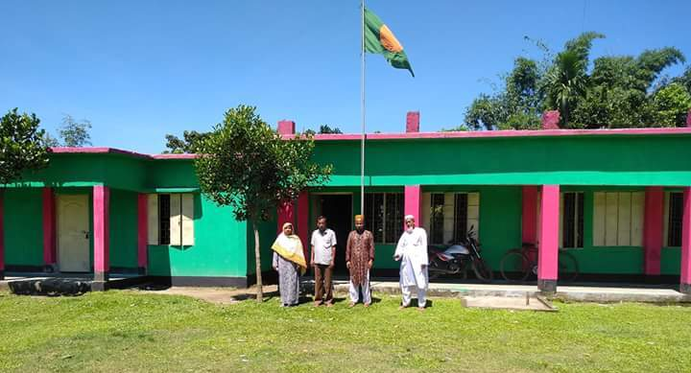
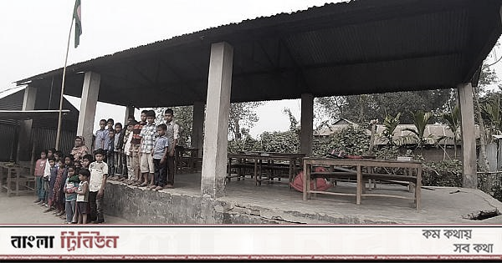
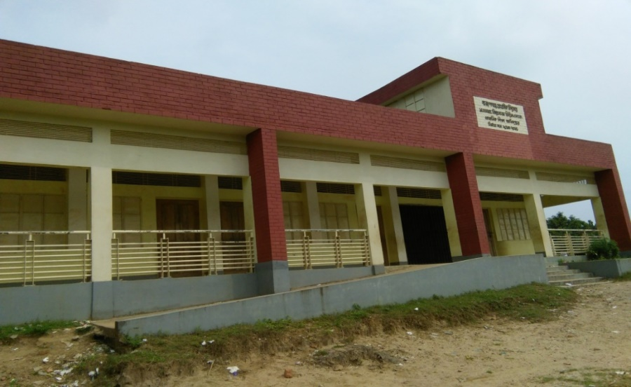
অবকাঠামো উন্নয়ন
মৌয়াকুড়া সরকারি প্রাথমিক বিদ্যালয়
৩০/৪০বছর পূর্বের প্রাথমিক বিদ্যালয়
সরূপগঞ্জ সরকারি প্রাথমিক বিদ্যালয়

Slide 18
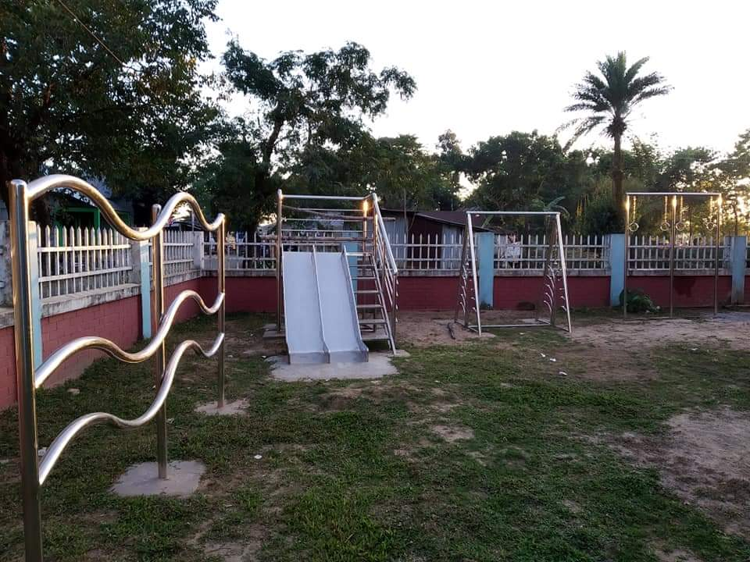
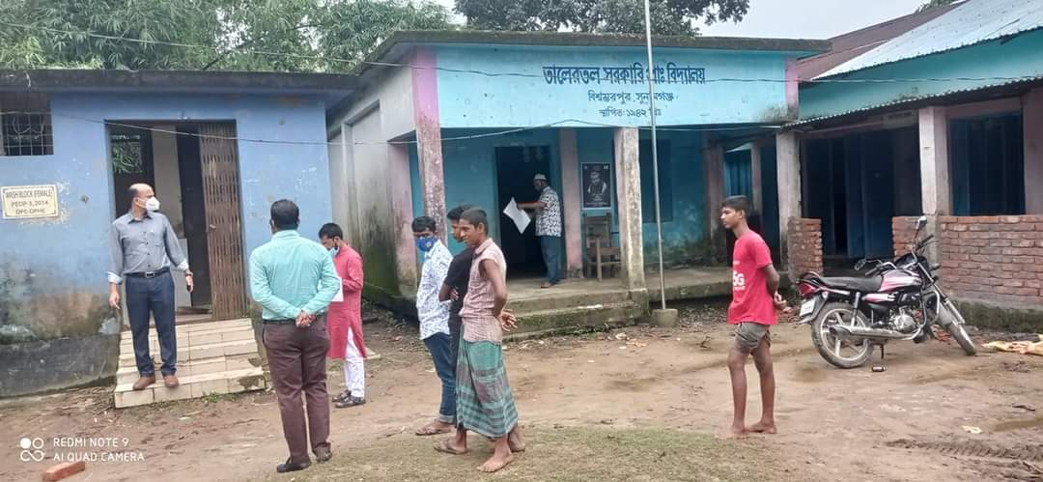
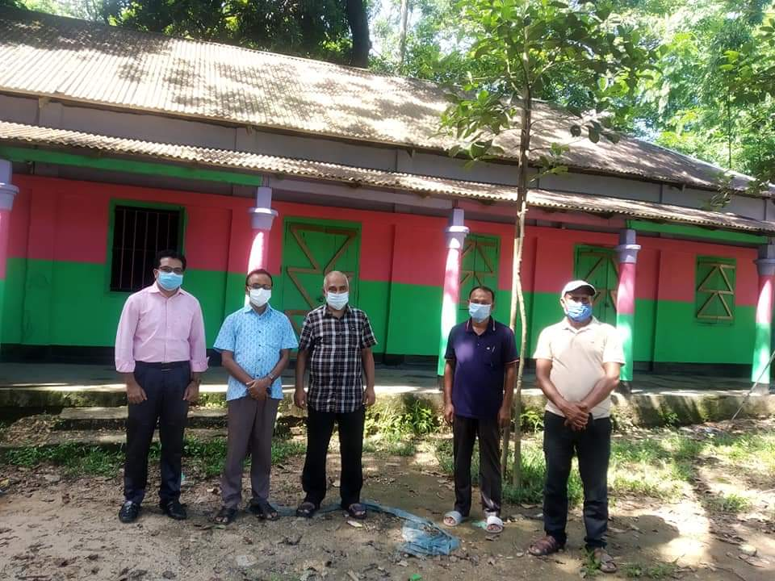
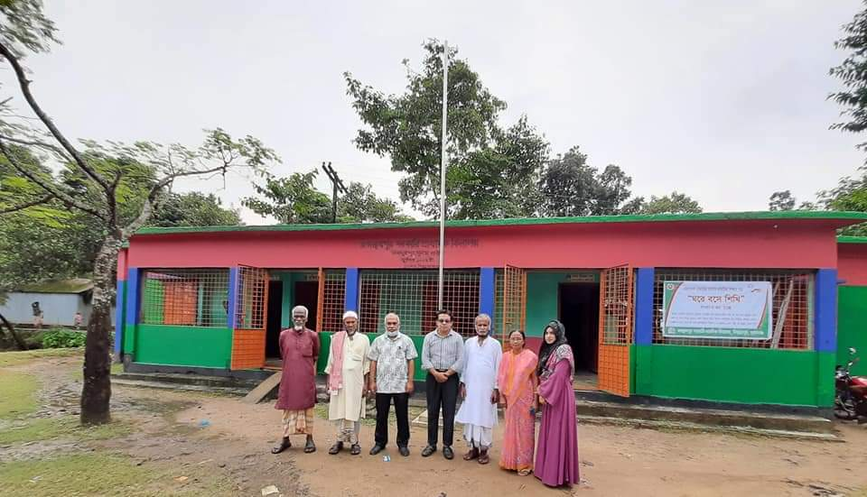
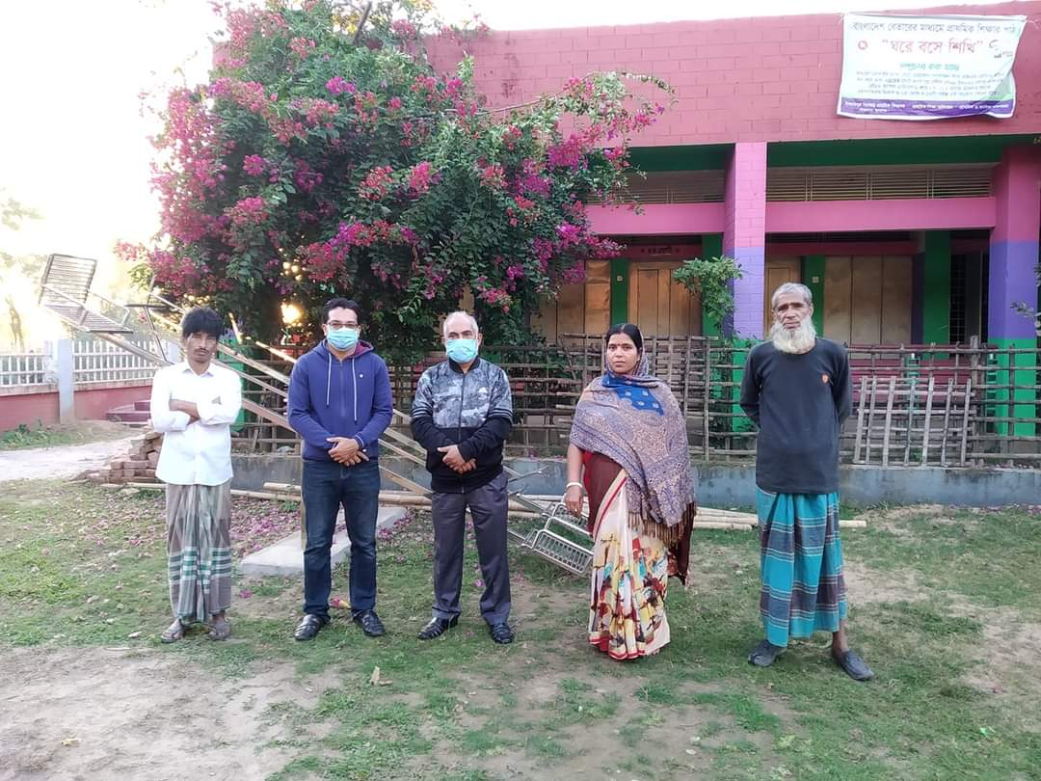
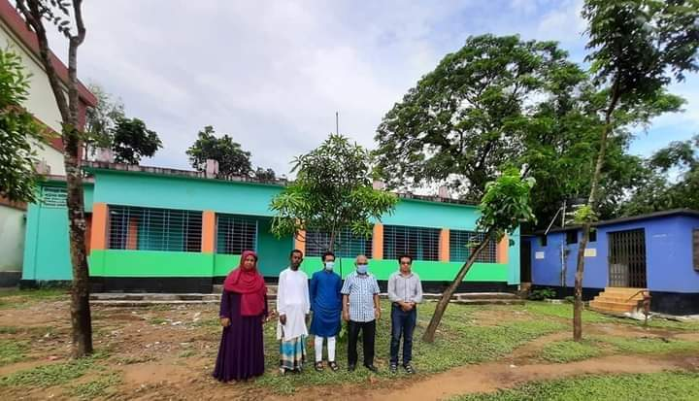
ক্ষুদ্র ও বৃহৎ মেরামত

Slide 19
বিগত ১০ বছরে সরকারি প্রাথমিক বিদ্যালয়ে বিভিন্ন অবকাঠামোগত উন্নয়নের তথ্যঃ
ভবনের ধরণ | সংখ্যা
নতুন বিদ্যালয় | ৩
নতুন ভবন | ১০
ওয়াশব্লক | ৩৯
গভীর নলকূপ | ২৫
সরকারি প্রাথমিক বিদ্যালয়ে অবকাঠামোগত উন্নয়নের জন্য নিয়মিতভাবে অর্থ বরাদ্দ করা হয়ে থাকে
মেরামতের ধরণ | টাকার পরিমাণ
বৃহৎ মেরামতের | ৭,০০,০০০/-
ক্ষুদ্র মেরামতের | ২,০০,০০০/-

Slide 20
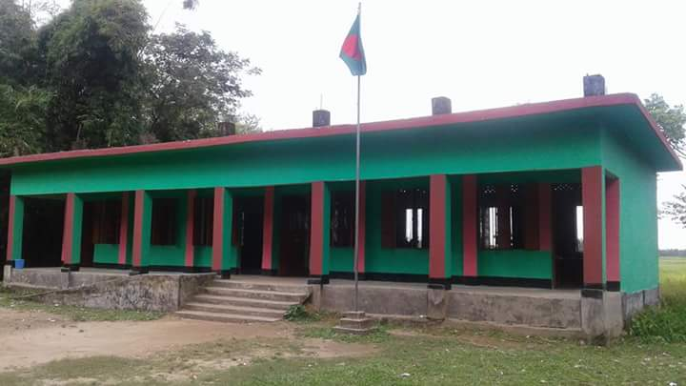
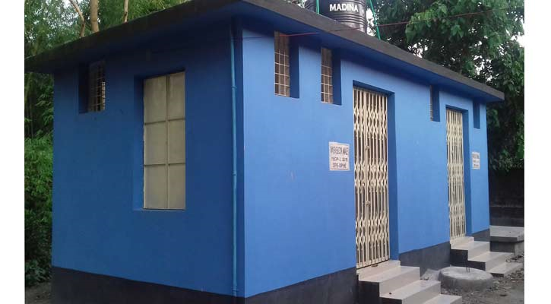
সরকার প্রতি বছর সকল সরকারি প্রাথমিক বিদ্যালয়ে শিক্ষার্থীর সংখ্যার উপর ভিত্তি করে SLIP বরাদ্দ ৫০,০০০/- থেকে ১,০০,০০০/- পর্যন্ত প্রদান করে থাকে
অর্থ বছর | SLIP বরাদ্দপ্রাপ্ত বিদ্যালয়ের সংখ্যা | মোট টাকার পরিমাণ
২০১৫-১৬ | ৭৫ | ২৫,০০,০০০ /-
২০১৬-১৭ | ৭৮ | ৩৭,২০,০০০ /-
২০১৭-১৮ | ৭৮ | ৩২,২০,০০০ /-
২০১৮-১৯ | ৭৮ | ৩৪,১১,০০০/-
২০১৯-২০ | ৭৮ | ৩৫,১৭,৫০০/-

Slide 21
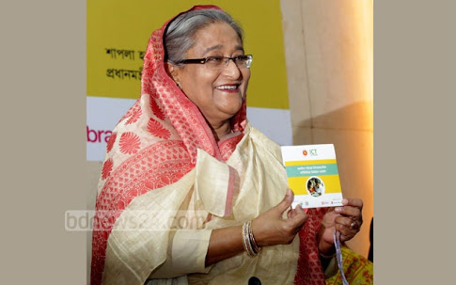
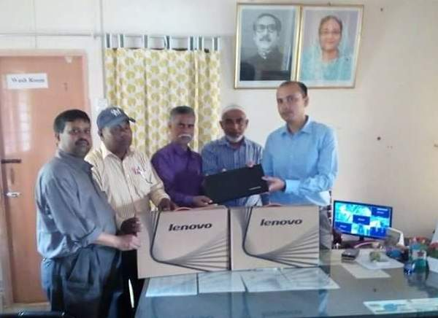
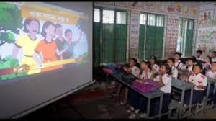
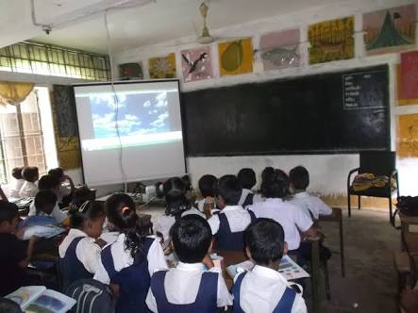
মাল্টিমিডিয়া ক্লাশরুম

Slide 22
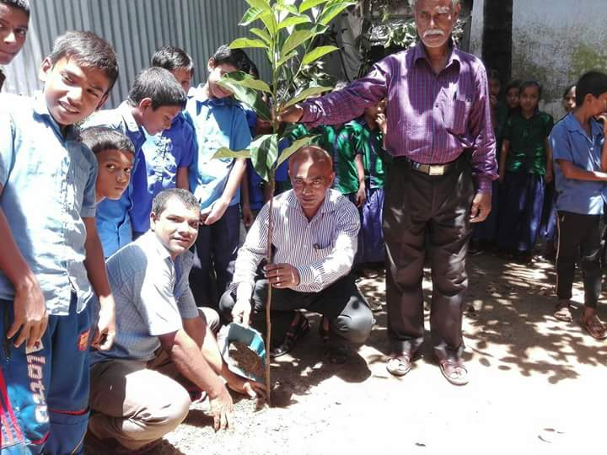
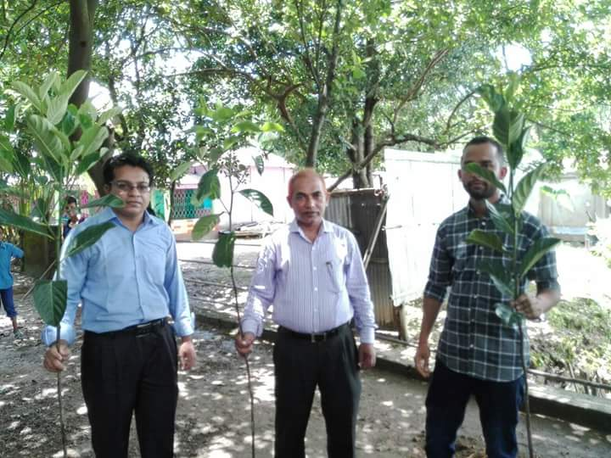
বৃক্ষরোপণ অভিযান
বিগত ২৩/০৭/২০১৭ তারিখ প্রাথমিক শিক্ষা সংশ্লিষ্ঠ সকল সরকারি কর্মকর্তা-কর্মচারি, শিক্ষক প্রত্যেকে একটি করে গাছের চার রোপণ করেন।
এই কর্মসূচীর আওতায় বিশ্বম্ভরপুর উপজেলায় মোট ৪৪৮টি বৃক্ষ রোপণ করা হয় এবং সারা দেশে মোট চার লক্ষাধিক গাছের চারা রোপন করা হয়।

Slide 23
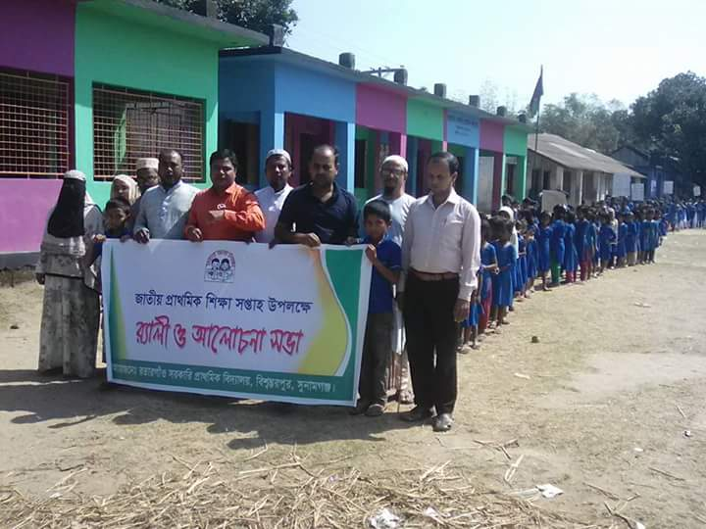
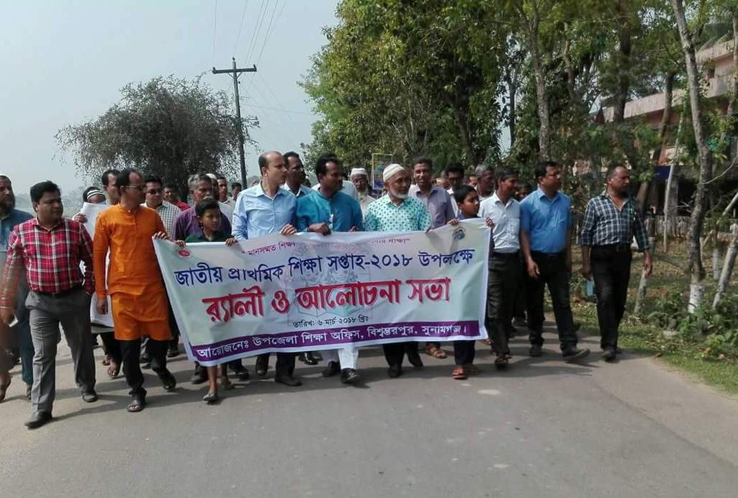
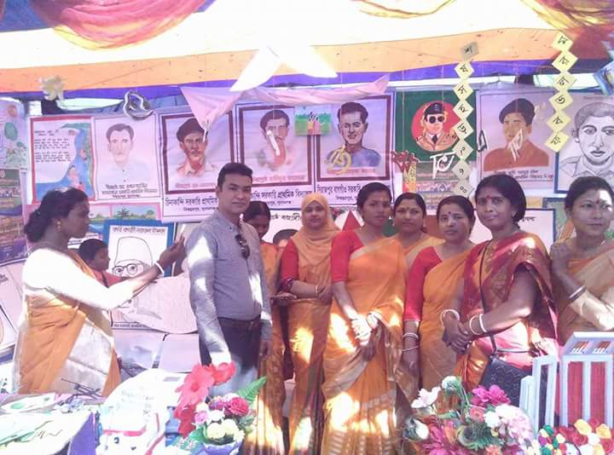
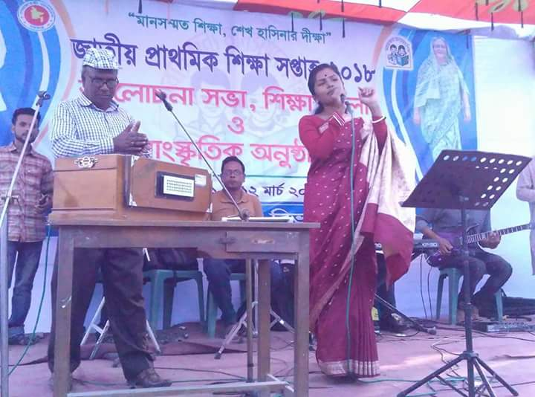
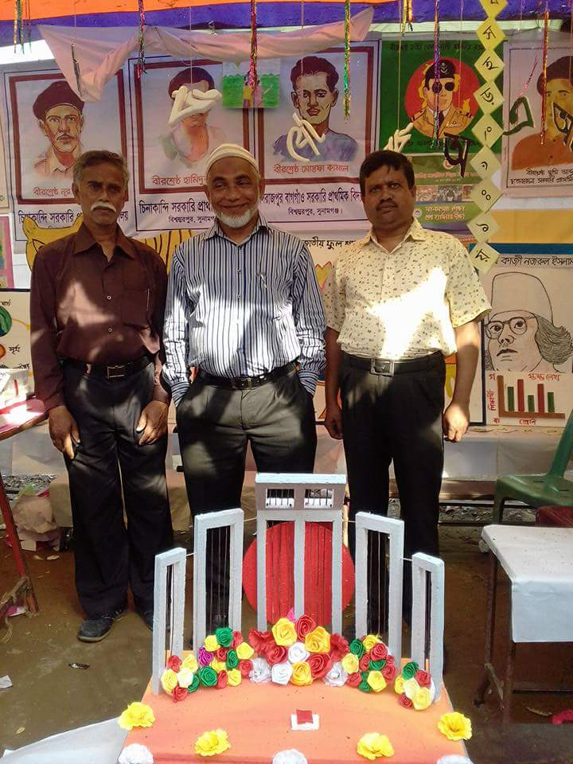
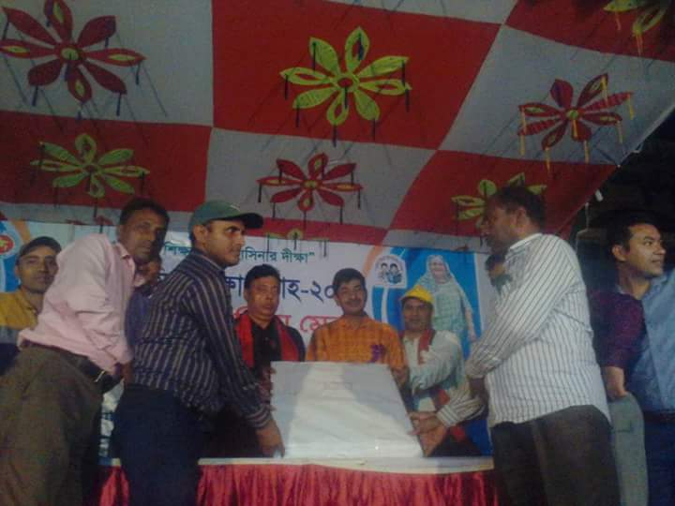
জাতীয় প্রাথমিক শিক্ষা সপ্তাহ
শতভাগ ভর্তি, ঝরেপরা রোধ, উপস্থিতি বৃদ্ধিতে সচেতনতা সৃষ্টির লক্ষে প্রতি বছর জাতীয় প্রাথমিক শিক্ষা সপ্তাহ উদযাপন করা হয়।

Slide 24
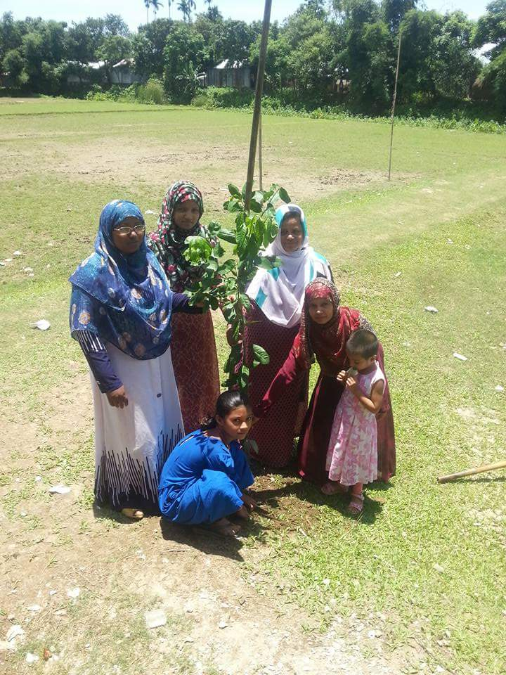
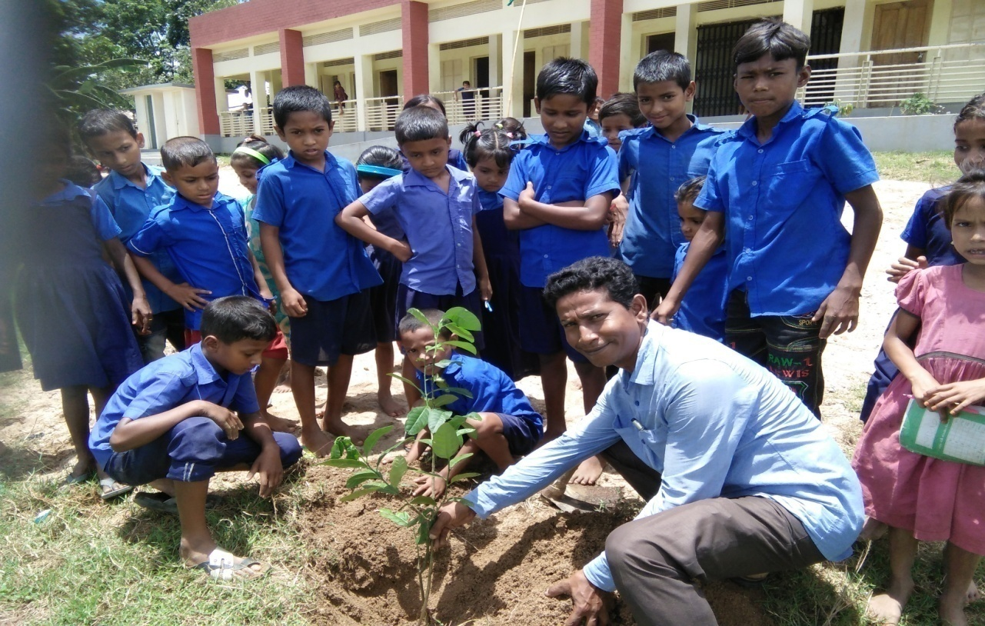
১৮/০৭/২০১৮ তারিখ মুক্তিযুদ্ধে আত্মোৎসর্গকারী ৩০ লক্ষ শহীদ স্মরণে একযোগে দেশের সকল শিক্ষা প্রতিষ্ঠানে ৩০ লক্ষ বৃক্ষরোপনের অংশ হিসেবে অত্র উপজেলার ৭৮ টি সরকারি প্রাথমিক বিদ্যালয়ে ২০০০ টি গাছের চারা রোপন করা হয় ।

Slide 25
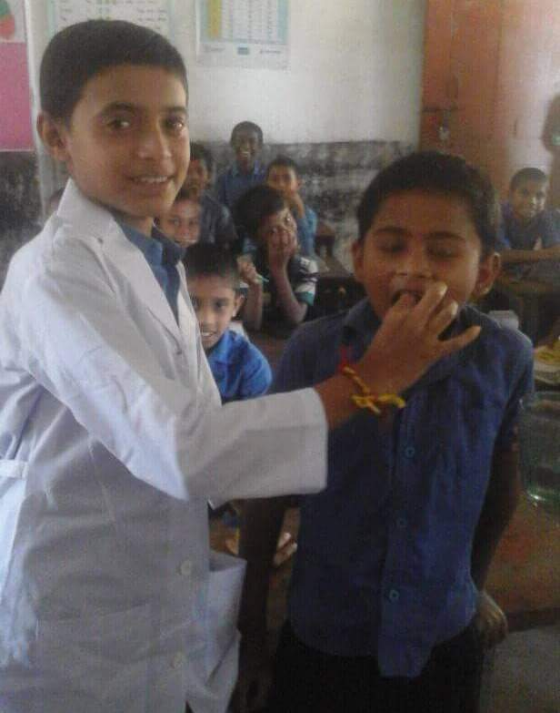
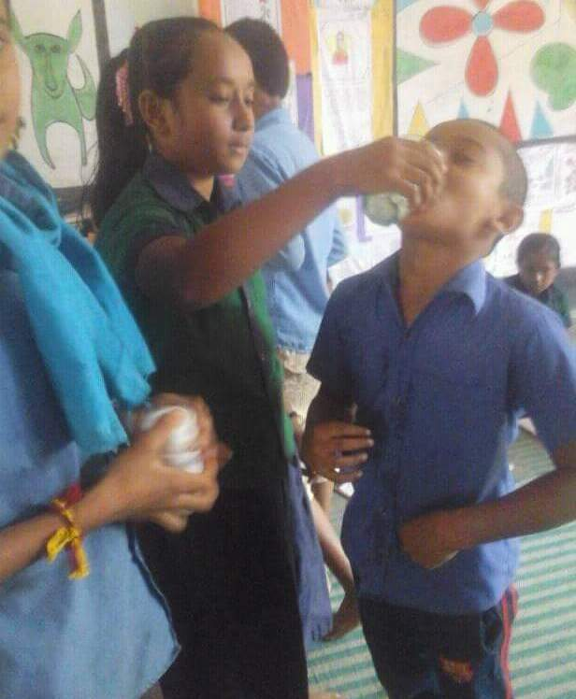
কৃমি নিয়ন্ত্রন সপ্তাহ ও ভিটামিন এ প্লাস ক্যাম্পেইন
সরকারি প্রাথমিক বিদ্যালয়ে প্রতি বছর দুইবার ক্ষুদে ডাক্তার ও শিক্ষকদের সহায়তায় কৃমি নিয়ন্ত্রন সপ্তাহ পালন করা হয়।
সরকারি প্রাথমিক বিদ্যালয়ে প্রতি বছর নিয়মিতভাবে ক্ষুদে ডাক্তার ও শিক্ষকদের সহায়তায় ভিটামিন এ প্লাস ক্যাম্পেইন পালন করা হয়।

Slide 26
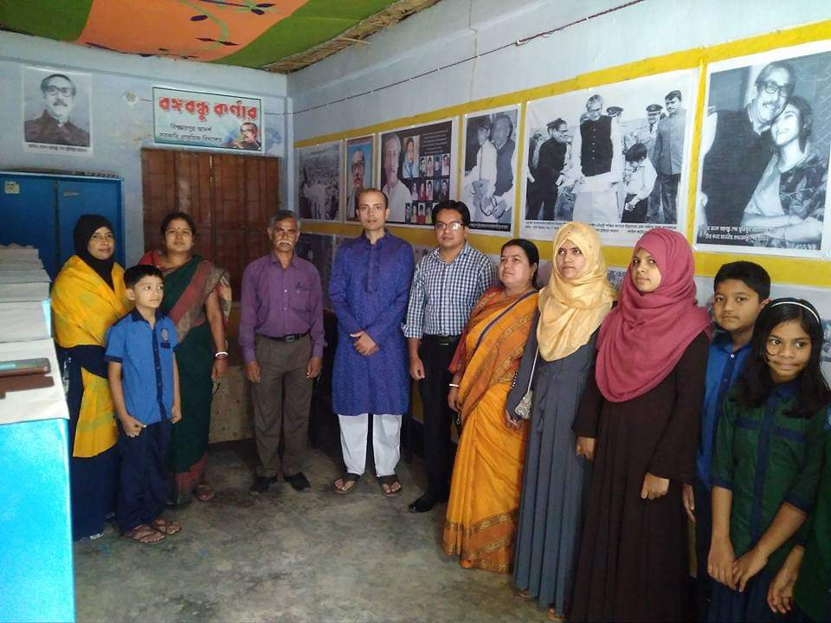
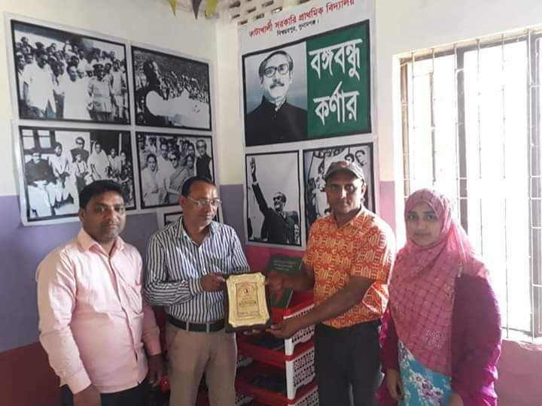
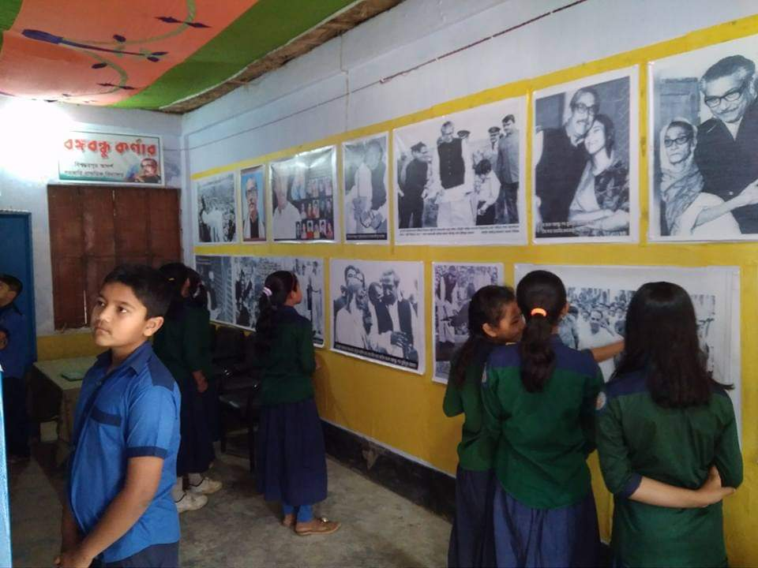
মুক্তিযুদ্ধের সঠিক ইতিহাস জানতে সকল প্রাথমিক বিদ্যালয়ে
বঙ্গবন্ধু কর্নার ও মুক্তিযুদ্ধ পাঠাগার স্থাপন করা হয়

Slide 27
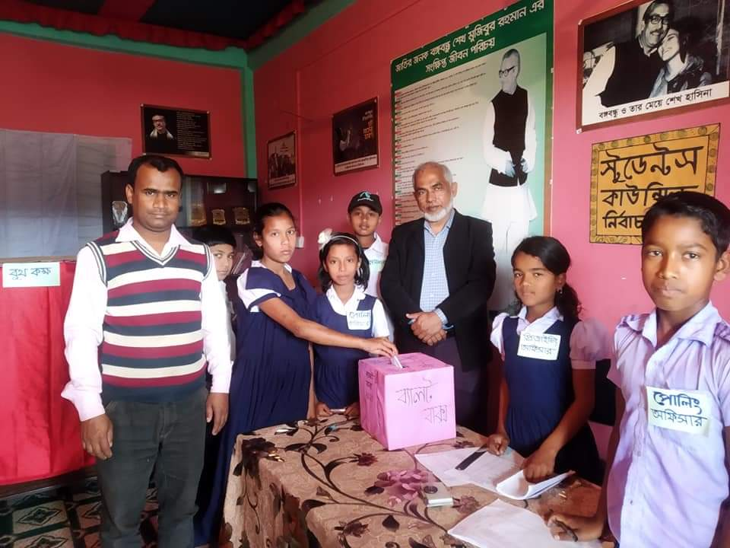
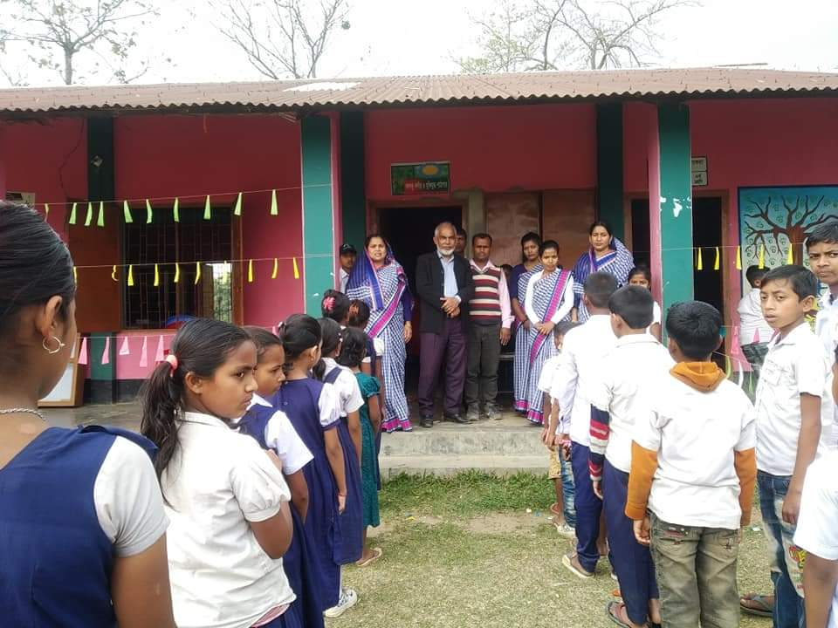
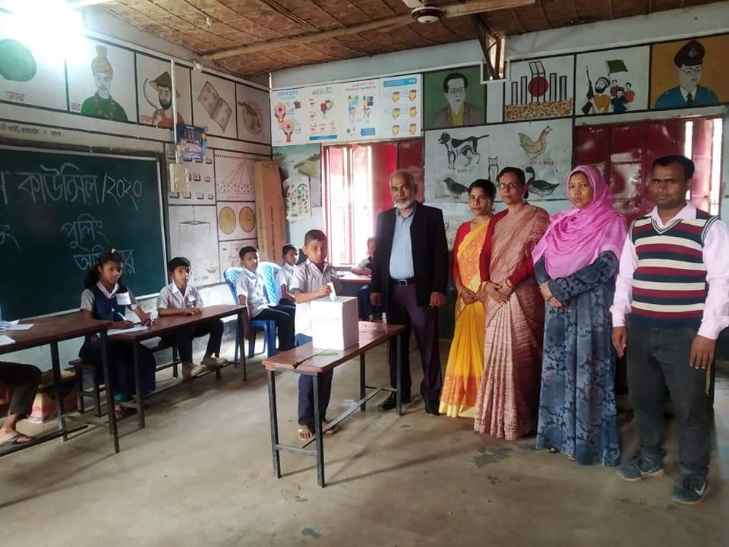
স্টুডেন্টস কাউন্সিল নির্বাচন
২০২০

Slide 28
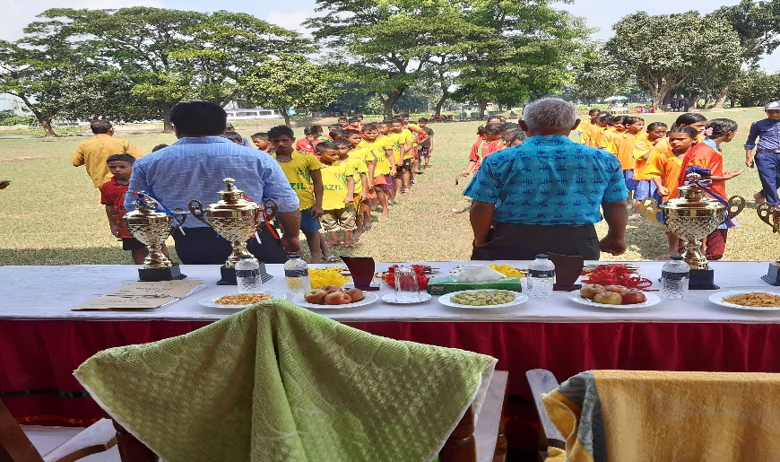
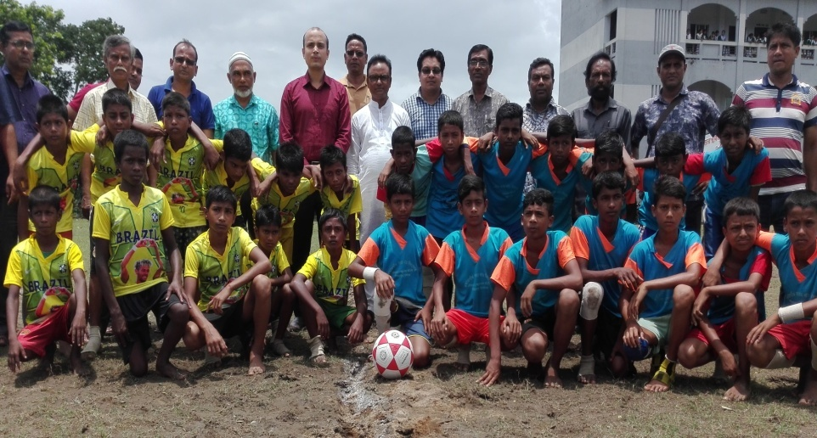
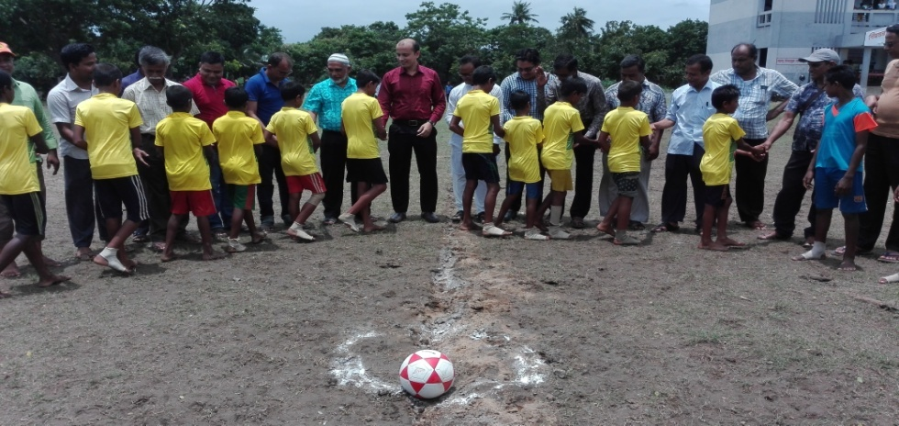
ক্রীড়া প্রতিযোগিতা
২০১০ সাল থেকে বঙ্গবন্ধু গোল্ডকাপ প্রাথমিক বিদ্যালয় ফুটবল টুর্ণামেন্ট এবং ২০১১ সাল থেকে বঙ্গমাতা বেগম ফজিলাতুন্নেসা মুজিব গোল্ডকাপ প্রাথমিক বিদ্যালয় ফুটবল টুর্নামেন্ট প্রতিযোগিতা অনুষ্ঠিত হয়ে আসছে

Slide 29
আন্ত:প্রাথমিক বিদ্যালয় ক্রীড়া ও সাংস্কৃতিক প্রতিযোগিতা
শিক্ষার্থীদের শারীরিক ও মানসিক দক্ষতা বিকাশে প্রতিবছর আন্ত:প্রাথমিক বিদ্যালয় ক্রীড়া ও সাংস্কৃতিক প্রতিযোগিতা অনুষ্ঠিত হয়ে থাকে।

Slide 30
শ্রেষ্ঠ শিক্ষক হিসেবে স্বীকৃতি
পেশাগত কাজের স্বীকৃতি স্বরূপ উপজেলা পর্যায়ে শ্রেষ্ঠ শিক্ষক মাঝাইর সরকারি প্রাথমিক বিদ্যালয়ের প্রধান শিক্ষক জনাব ধীরেন্দ্র কুমার দেবনাথ ২০১৭ সালে সরকারিভাবে উন্নত দেশের শিক্ষা ব্যবস্থা সম্পর্কে জানার জন্য ভিয়েতনাম ও ধনপুর সরকারি প্রাথমিক বিদ্যালয়ের প্রধান শিক্ষক মোঃ ছায়েদুর রহমান , ২০১৯ সালে চীন সফর করেন।

